Slide 1
人教版小学数学二年级上册
第二单元 100以内的加法和减法
2.2.2 两位数减两位数（退位）笔算
MENTAL HEALTH COUNSELING PPT
讲解人：xippt 时间：2020.6.1

Slide 2
课前导入
2008年奥运会在我国首都北京举行，你知道我们一共收获多少枚奖牌吗？

Slide 3
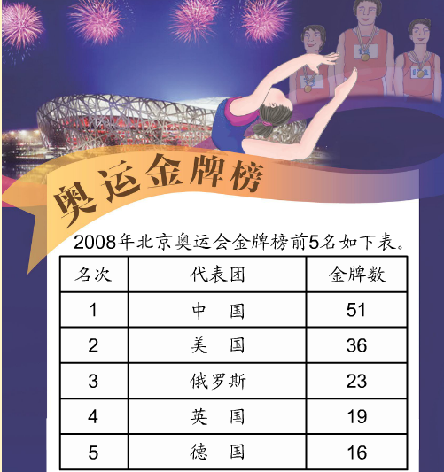
课前导入
从图中你了解到哪些数学信息？
中国金牌数第一。
其次是美国、俄罗斯、英国和德国。
举手发言：
根据这些信息你能提出什么数学问题？

Slide 4
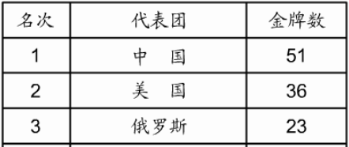
课前导入
中国比美国多多少枚金牌？
想一想：怎样列式？

Slide 5
课前导入
中国比美国多多少枚金牌？
51 - 36 = ？
小组讨论：怎样计算？

Slide 6
摆小棒计算
51-36=
15
剩一捆零5根小棒。

Slide 7
笔 算
51-36=
5 1
- 3 6
个位上1减6不够减，怎么办？
相同数位对齐。

Slide 8
笔 算
个位不够减，要从十位借1，在十位上面写“1”表示。
在计算过程中，为了方便，一般都把“1”简写成“.”。
51-36=
.
11
.
5 1
4
5 1
1
5 1
- 3 6
- 3 6
- 3 6
5
1
5
从个位减起，个位上1减6不够减，要从十位退1，在个位上加10再减，11-6=5，5写在得数的个位上。
相同数位对齐。
十位上5退1剩4，4-3=1，1写在得数的十位上。

Slide 9
笔 算
中国比美国多多少枚金牌？
51 - 36 =
13
（枚）
答：中国比美国多13枚金牌。
计算结果是多少？

Slide 10
思考
51-36从十位减起是否方便？
.
4-3
5 1
- 3 6
1
2
5
退位减不应从高位减起。

Slide 11
思考
26
个位够不够减，
不够减怎么办？
50-24=____
.
个位上0减4不够减，
从十位退1后，个位要
算（ ）减（ ）。
从十位退1后，
十位要算（ ）
减（ ）。
5 0
4
- 2 4
10
4
2
2
6

Slide 12
巧学妙记
退位减法要注意：先从个位来减起，个位不够十位退，个位加10要牢记。十位退后要减1，这个规律记心里。

Slide 13
课堂练习
算一算。
.
.
8 0
6 5
4 3
.
.
3 0
- 3 7
- 8
- 2 3
- 5
( )
3
( )
( )
2
8
( )
7
7
5
5

Slide 14
课堂练习
不用计算，你知道下面各题的十位是几吗？
54-6 = 8 43-19= 4
84-64= 0 70-53= 7
69-34= 5 37-18= 9
4
2
2
1
3
1

Slide 15
课堂练习
用竖式计算。
80-37=
43
46-28=
18
51-19=
32
.
.
.
8 0
4 6
5 1
- 3 7
- 2 8
- 1 9
4
3
1
8
3
2

Slide 16
课堂练习
下面的计算对吗？对的在（ ）里画“√”，错的画“×”，并把不对的改正过来。
9 0
.
9 0
8 5
8 5
- 5 5
- 5 5
- 2 4
- 2 4
改正：
改正：
4
2
3
5
5
1
6
1
×
×
（ ）
（ ）

Slide 17
课堂练习
二（1）班图书角一共有60本书，琳琳借走了28本，还剩多少本？
60-28=32（本）
答：还剩32本。

Slide 18
课堂练习
解决问题。
57元 38元
（1）一架玩具飞机比一辆玩具汽车便宜多少元？
57-38=19（元）
答：一架玩具飞机比一辆玩具汽车便宜19元。

Slide 19
课堂练习
57元 38元
（2）小明买了一架玩具飞机，付了50元，应找回多少元？
50-38=12（元）
答：应找回12元。

Slide 20
课堂练习
这节课你们都学会了哪些知识？
两位数减两位数（退位）笔算
.
4
5 1
两位数减两位数（或一位数）的退位减法：
（1）摆小棒计算；
（2）笔算：先把相同数位对齐，从个位减起，个位不够减，从十位退1，在个位上加10，再减。
- 3 6
1
5

Slide 21
版权声明
感谢您下载xippt平台上提供的PPT作品，为了您和xippt以及原创作者的利益，请勿复制、传播、销售，否则将承担法律责任！xippt将对作品进行维权，按照传播下载次数进行十倍的索取赔偿！
1. 在xippt出售的PPT模板是免版税类(RF:
Royalty-Free)正版受《中国人民共和国著作法》和《世界版权公约》的保护，作品的所有权、版权和著作权归xippt所有,您下载的是PPT模板素材的使用权。
2. 不得将xippt的PPT模板、PPT素材，本身用于再出售,或者出租、出借、转让、分销、发布或者作为礼物供他人使用，不得转授权、出卖、转让本协议或者本协议中的权利。

Slide 22
人教版小学数学二年级上册
第二单元 100以内的加法和减法
感谢你的聆听
MENTAL HEALTH COUNSELING PPT
讲解人：xippt 时间：2020.6.1

